Slide 1


CSS WARS
O Domínio dos Seletores
Aprenda os principais tipos de seletores utilizados para construir páginas web
Denise M

Slide 2

PRINCIPAIS SELETORES CSS
Aprenda como usá-los
O CSS (Cascading Style Sheets) oferece uma ampla variedade de seletores para estilizar elementos HTML de maneira eficaz e precisa. Neste guia, vamos explorar os principais seletores CSS com exemplos práticos para ajudar você a aplicá-los em seus projetos.

Slide 3
SELETORES DE TIPO (TAG)
01

Slide 4
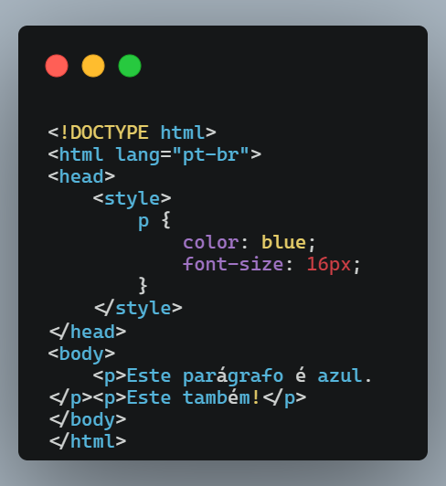
SELETORES DE TIPO
Os seletores de tipo permitem estilizar todos os elementos de uma determinada tag HTML. Use quando quiser aplicar estilos gerais a todos os elementos de um tipo específico.

Slide 5
SELETORES DE CLASSE
02

Slide 6
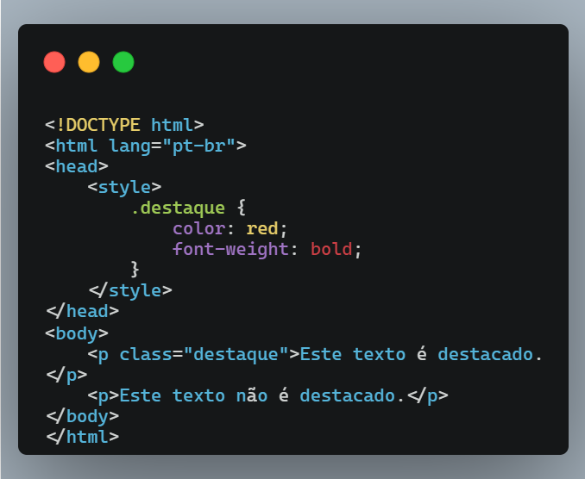
SELETORES DE CLASSE
As classes permitem estilizar elementos específicos usando um nome definido pelo desenvolvedor. Ideal para aplicar estilos em elementos específicos ou grupos de elementos semelhantes.

Slide 7
SELETORES DE ID
03

Slide 8
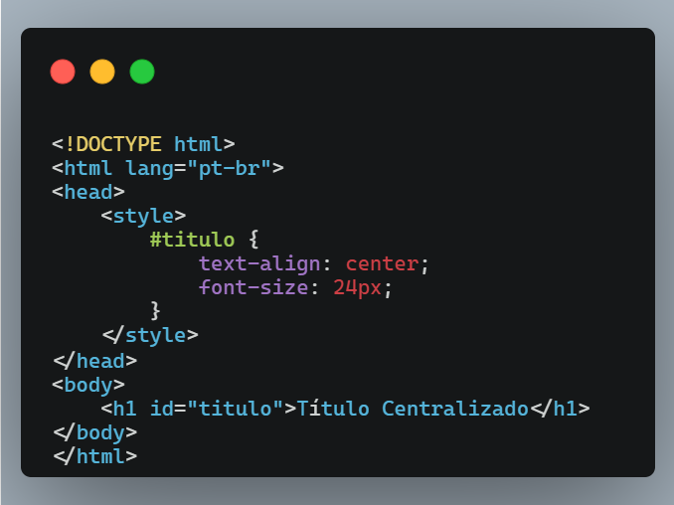
SELETORES DE ID
Os IDs estilizam um único elemento de forma única. Use IDs quando precisar estilizar apenas um elemento único em toda a página.

Slide 9
SELETORES UNIVERSAIS
04

Slide 10
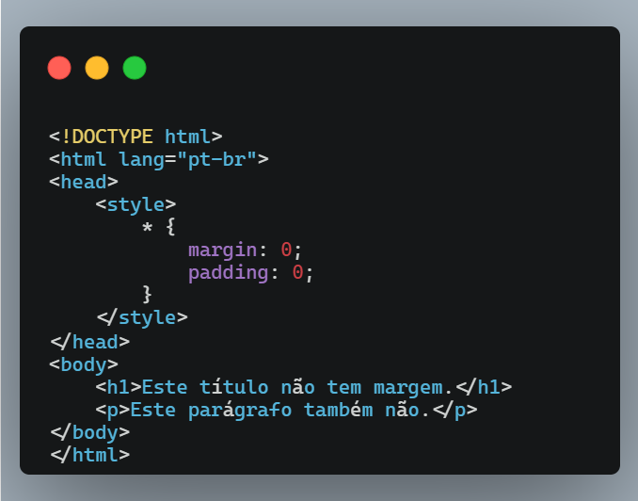
SELETORES UNIVERSAIS
Aplicam estilos a todos os elementos de uma página. Útil para redefinir estilos padrão antes de personalizá-los.

Slide 11
SELETORES DE DESCENDENTES
05

Slide 12
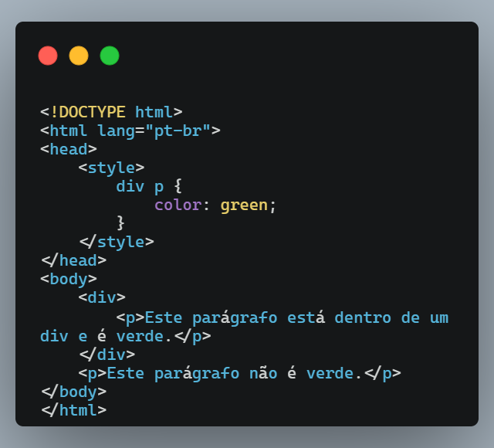
SELETORES DE DESCENDENTES
Estilizam elementos que estão dentro de outro elemento. Usados para estilizar apenas elementos dentro de contêineres específicos.

Slide 13
SELETORES DE PSEUDO-CLASSES
06

Slide 14
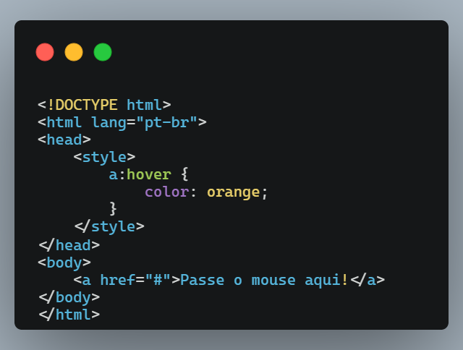
SELETORES DE PSEUDO-CLASSES
Estilizam estados ou condições específicas de um elemento. Usar para criar interatividade, como alterar a aparência de links ao passar o mouse.

Slide 15
SELETORES DE ATRIBUTO
07

Slide 16
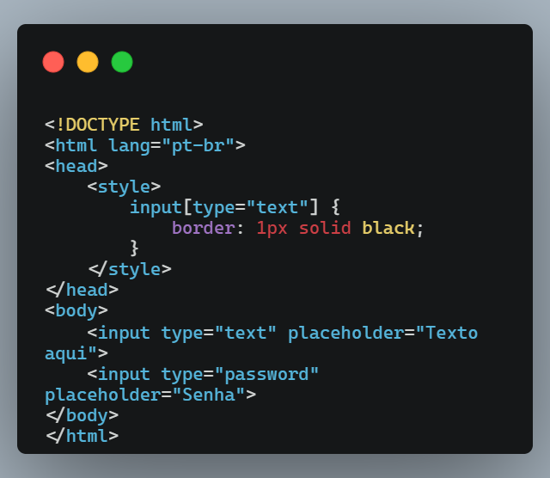
SELETORES DE ATRIBUTO
Estilizam elementos com atributos específicos. Utilize para para criar interatividade, como alterar a aparência de links ao passar o mouse.

Slide 17
Com esses seletores, você tem as ferramentas necessárias para estilizar elementos de forma eficiente e criar designs mais complexos e personalizados. Pratique em seus projetos e veja como eles podem transformar o visual de suas páginas!
Obrigada por ler até aqui!
Esse ebook foi gerado por IA e diagramado por humano, e foi gerado para fins didáticos, não foi realizada validação cuidadosa do conteúdo.

